Slide 1
설계클래스 다이어그램
프로젝트명
버전 0.1

Slide 2
검 토 이 력
구분 | 직위 | 성명 | 검토일자 | 서명
작성자 | AA | 이유준 | 2017-03-09 | 이유준
PL | PL | 강성진 | 2017-03-10 | 강성진
PM

Slide 3
제 · 개 정 이 력
개정번호 | 제·개정 페이지 및 내용 | 제·개정 일자
1.0 | 최초 작성 | 2017.03.09

Slide 4
클 래 스 I D
No. | 구분코드 | 설 명
1 | NetworkMethod | RMI연결을 위해 인테페이스를 정의한 클래스
2 | ProJavaWorldServer_Stub | RMI연결을 위한 연계클래스
3 | ProJavaWorldServer | 클라이언트 실행에 필요한 정보를 처리해주는 서버클래스
4 | ProJavaWorldClient | 클라이언트 실행에 필요한 정보를 받아오는 클라이언트클래스
5 | AdminVO | 관리자의 데이터 클래스
6 | AlgmVO | 알고리즘의 데이터 클래스
7 | CheckVO | 임의의 데이터 클래스
8 | MemberVO | 회원의 데이터 클래스
9 | PostsVO | 댓글의 데이터 클래스
10 | PrtcVO | 자바실습의 데이터 클래스
11 | QnAVO | QnA의 데이터 클래스
12 | QstVO | 문의사항의 데이터 클래스
13 | SolVO | 문의사항답변의 데이터 클래스
14 | StatVO | 통계의 데이터 클래스
15 | UserAlgmListVO | 알고리즘 리스트의 데이터 클래스
16 | UserStudyListVO | 자바학습의 데이터 클래스
17 | VideoVO | 비디오의 데이터 클래스
18 | VideoFileInfo | 비디오 파일의 데이터 클래스
19 | SqlMapConfig | ProJavaWorldServer의 메서드와 데이터베이스의 연동 설정을 저장한 클래스
20 | Main1 | 프로그램의 초기화면을 실행하는 클래스
21 | Main1Controller | 초기화면을 제어하는 클래스
22 | LogIn | 로그인창을 실행하는 클래스
23 | LogInController | 로그인창을 제어하는 클래스

Slide 5
클 래 스 I D
No. | 구분코드 | 설 명
24 | SearchIdController | 아이다찾기창을 제어하는 클래스
25 | SearchPw | 비밀번호찾기창을 실행하는 클래스
26 | SearchPwController | 비밀번호찾기창을 제어하는 클래스
27 | SignIn | 화원가입창을 실행하는 클래스
28 | SignController | 회원가입창을 제어하는 클래스
29 | MailIdSend | 회원가입시 인증을 위한 메일을 발송하는 클래스
30 | Admin | 관리자 초기화면으로 Scene을 교체하는 클래스
31 | AdminController | 관리자 화면을 제어하고 상단메뉴의 이벤트를 정의한 클래스
32 | AdminHomeController | 초기화면에서 알고리즘 또는 자바학습 리스트로 이동하기위한 이벤트를 정의한 클래스
33 | Admin_ad_Controller | 관리자 리스트를 출력하고 제어하는 클래스
34 | Admin_ad_detail | 관리자의 상세정보를 출력하고 수정, 삭제하는 클래스
35 | Admin_input_Controller | 신규 관리자를 등록하는 클래스
36 | algoinfoController | 알고리즘의 상세정보로 이동하는 이벤트를 정의한 클래스
37 | AlgorismAdminController | 알고리즘 리스트를 출력하는 클래스
38 | InsertController | 알고리즘 신규 문제를 등록하는 클래스
39 | UpdateController | 알고리즘의 상세정보를 출력하고 수정, 삭제하는 클래스
40 | JavaAdminRegistController | 자바학습 리스트를 출력하고 상세정보이동, 자바학습 삭제 이벤트를 정의한 클래스
41 | AdminPrtcRegistController | 자바실습학습의 신규등록, 수정하는 클래스
42 | AdminVideoRegisterController | 자바동영상학습의 신규등록, 수정하는 클래스
43 | MemberAdminController | 회원의 리스트를 출력하고 제어하는 클래스
44 | MemberAdminDetail | 회원의 상세정보를 출력하고 회원의 강제탈퇴 이벤트를 정의한 클래스
45 | Admin_MakeQnAController | QnA를 신규 등록하는 클래스
46 | Admin_QnA_detailController | QNA의 상세내용을 출력하고 수정, 삭제하는 이벤트를 정의한 클래스

Slide 6
클 래 스 I D
No. | 구분코드 | 설 명
47 | Admin_QnAController | QnA의 리스트를 출력하고 제어하는 클래스
48 | Admin_question_detailController | 회원문의사항의 상세내용을 출력하고 답변을 등록, 수정하는 클래스
49 | Admin_questionController | 회원문의사항 리스트를 출력하고 제어하는 클래스
50 | Common | 회원 초기화면으로 Scene을 교체하는 클래스
51 | CommonController | 회원 초기화면을 제어하고 상단메뉴의 이벤트를 정의한 클래스
52 | MemberUpdate | 회원정보수정창을 실행하는 클래스
53 | MemberUpdateController | 회원정보수정창을 관리하고 회원정보를 출력, 수정하는 클래스
54 | PRTCListController | 알고리즘에 관한 통계와 리스트를 출력하고 제어하는 클래스
55 | SolveController | 해당 알고리즘으로 이동하는 이벤트를 정의한 클래스
56 | JavaAlgmLearningController | 알고리즘 학습을 출력하고 제어하는 클래스
57 | AlgorismMemController | 알고리즘 해답화면을 출력하고 제어하는 클래스
58 | AlgorismMemListController | 알고리즘 해답의 리스트들을 출력하는 클래스
59 | CommentController | 알고리즘 해답의 댓글을 출력하고 수정, 삭제 이벤트를 정의한 클래스
60 | Main3Controller | 알고리즘리스트나 자바학습리스트로 이동하는 이벤트를 정의한 클래스
61 | Mem_QnA_CallController | QnA 리스트를 출력하고 제어하는 클래스
62 | Mem_QnA_Controller | QnA 의 상세정보를 출력
63 | Mem_QnA_detailController | 문의사항 리스트를 출력하고 제어하는 클래스
64 | Mem_question_Controller | 문의사항을 신규 등록하는 클래스
65 | Mem_question_detailController | 문의사항의 상세정보를 출력, 수정하는 클래스
66 | Main4Controller | 자바학습 리스트를 출력하고 해당 자바학습으로 이동하는 이벤트를 정의한 클래스
67 | JavaQuizLearningController | 자바실습학습을 출력하고 제어하는 클래스
68 | JavaVideoLearningController | 자바동영상학습을 출력하고 제어하는 클래스
69 | CodeEditor | 알고리즘이나 자바실습의 코딩창을 제어하는 클래스

Slide 7
클 래 스 I D
No. | 구분코드 | 설 명
70 | MediaControl | 동영상학습시 미디어를 재생, 제어하는 클래스
71
72
73
74
75
76
77
78
79
80
81
82
83
84
85
86
87
88
89
90
91
92

Slide 8
목 차
1. 자바학습 프로그램
7
1.1 네트워크
7
1.2 VO정의
1.2 VO
1.3 비디오 파일
1.4 DB연동
1.5 초기화면
1.6 로그인
1.7 회원가입
1,8 관리자 업무
1.9 회원 초기화면
1.10 회원정보 수정
1.11 알고리즘
1.12 과목선택
1.13 고객센터
1.14 자바학습
1.15 코딩창
1.16 미디어재생

Slide 9
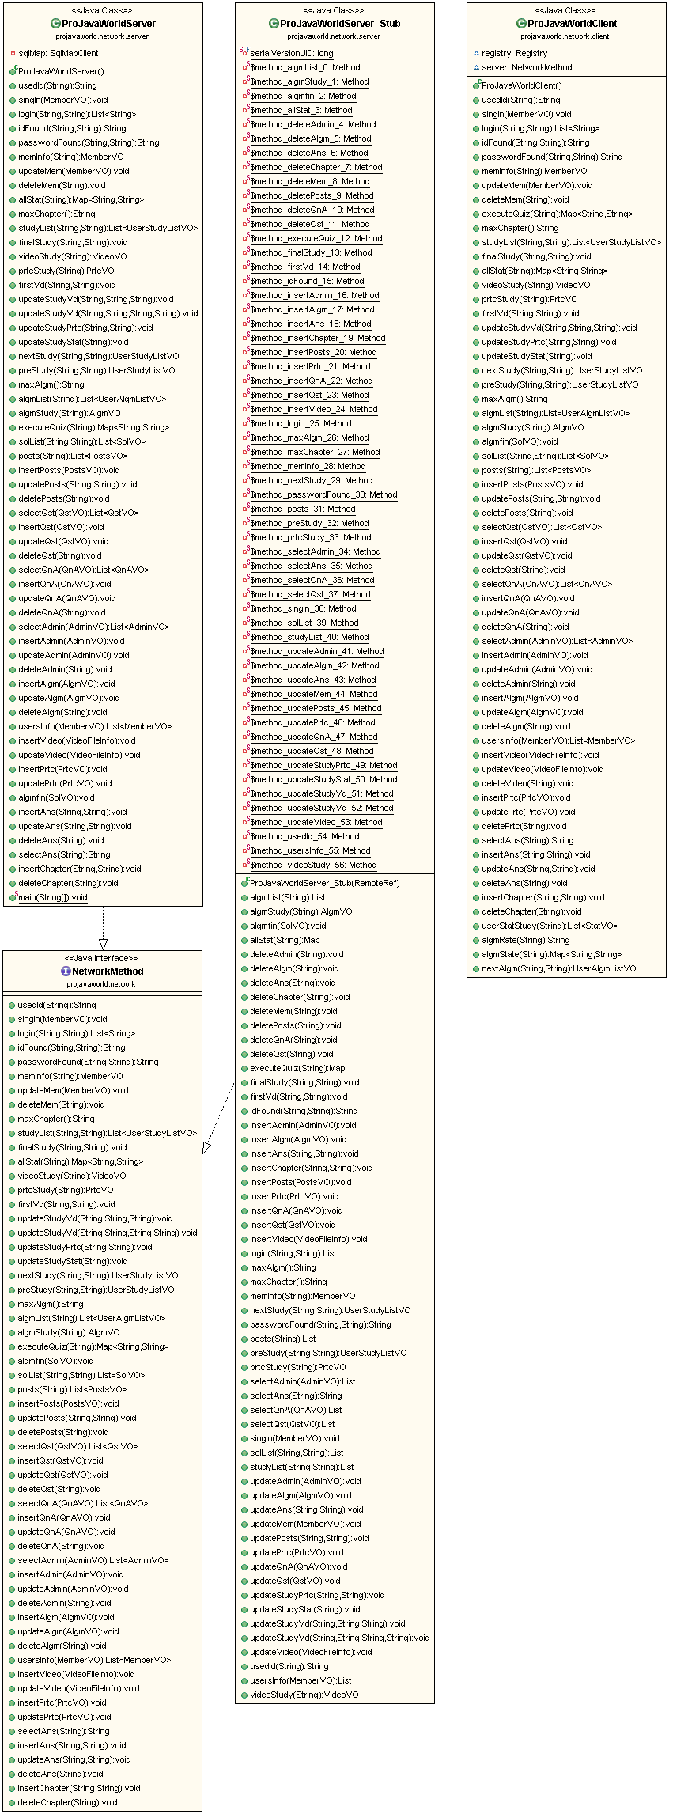
1. 업무명
1.1 네트워크
1.1.1 네트워크

Slide 10
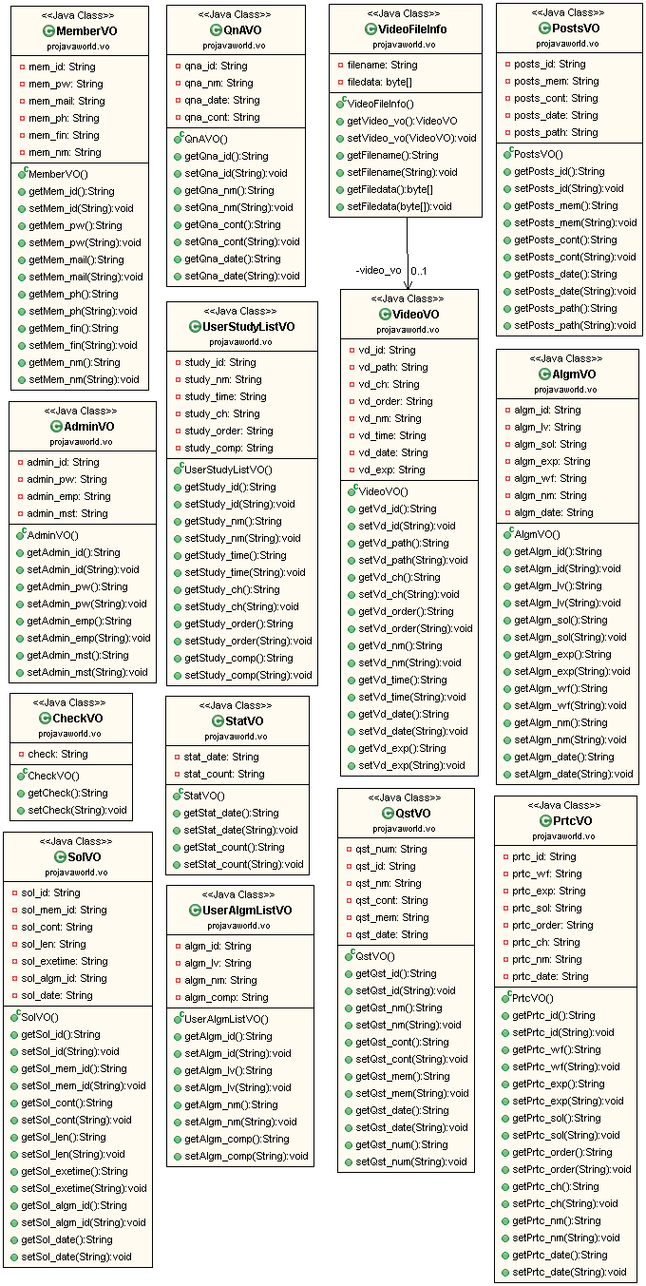
1. 업무명
1.1 VO
1.1.1 VO정의

Slide 11
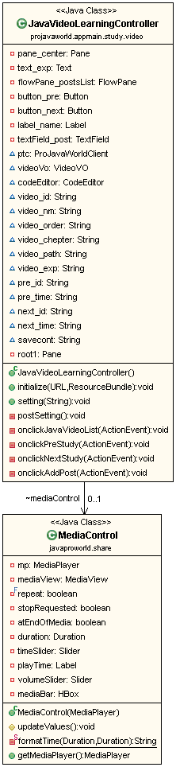
1. 업무명
1.1 비디오 파일 정의
1.1.1 비디오 파일

Slide 12
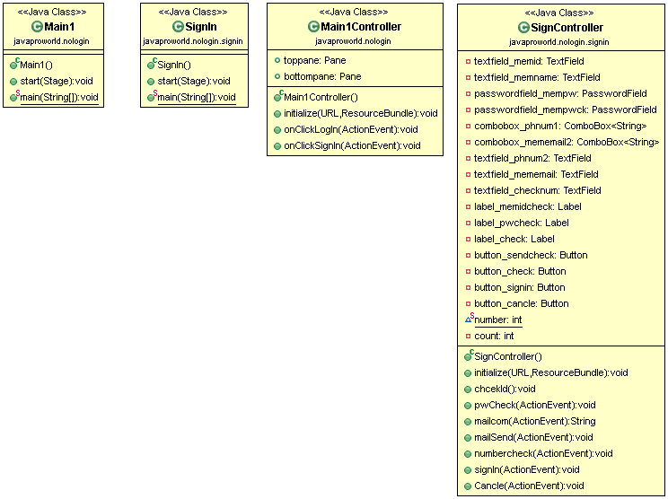
1. 업무명
1.1 회원가입
1.1.1 회원가입

Slide 13
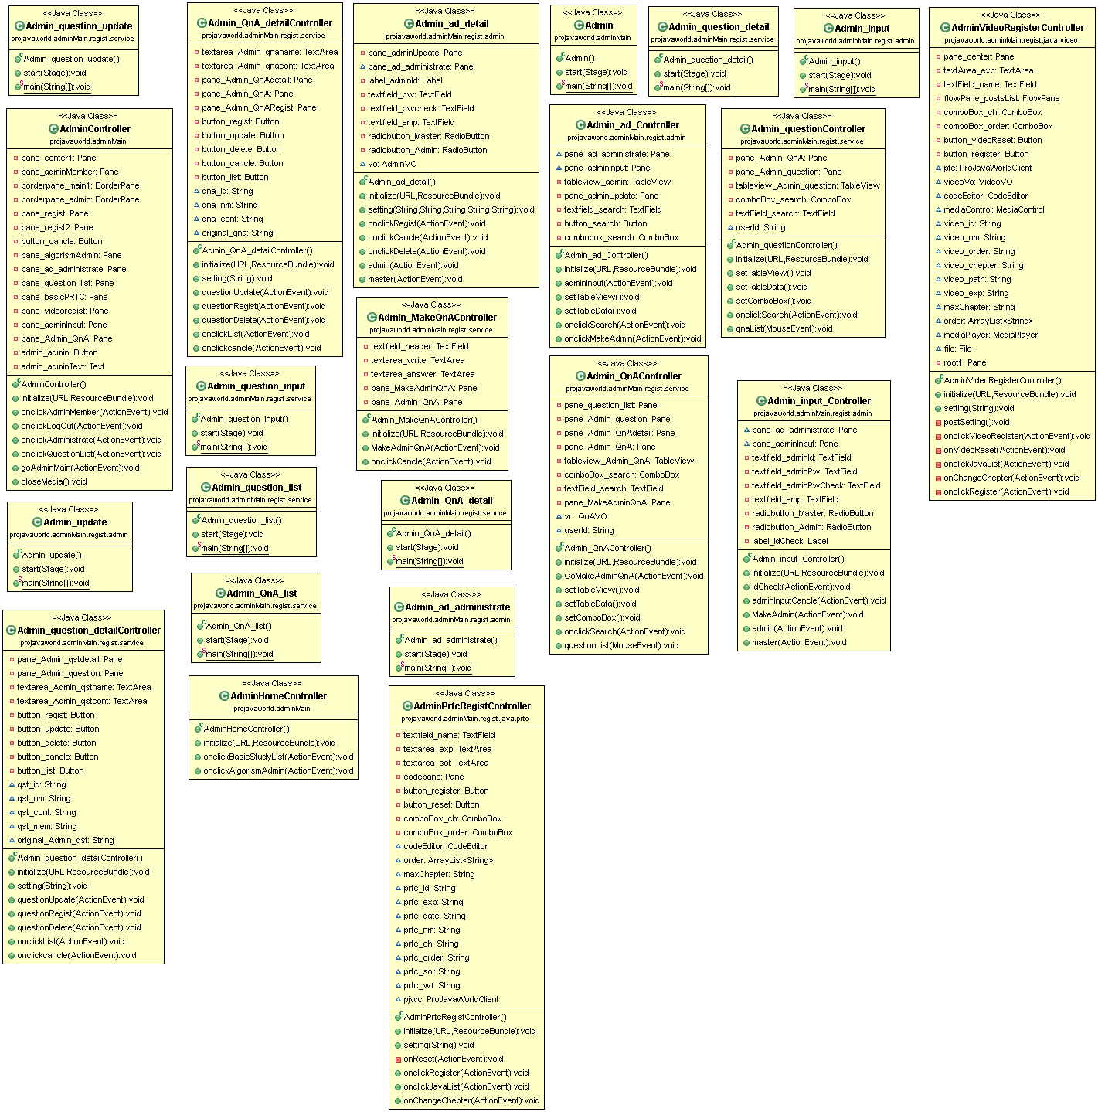
1. 업무명
1.1 관리자 업무
1.1.1 관리자 업무

Slide 14
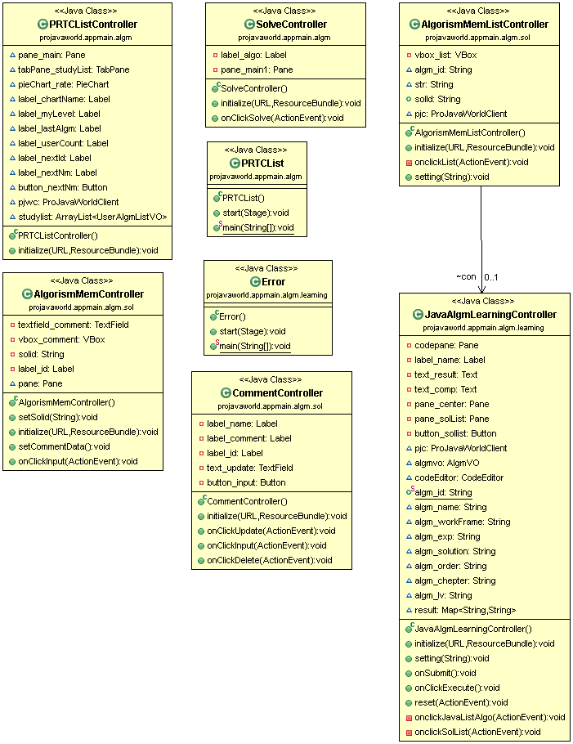
1. 알고리즘
1.1 알고리즘
1.1.1 알고리즘

Slide 15
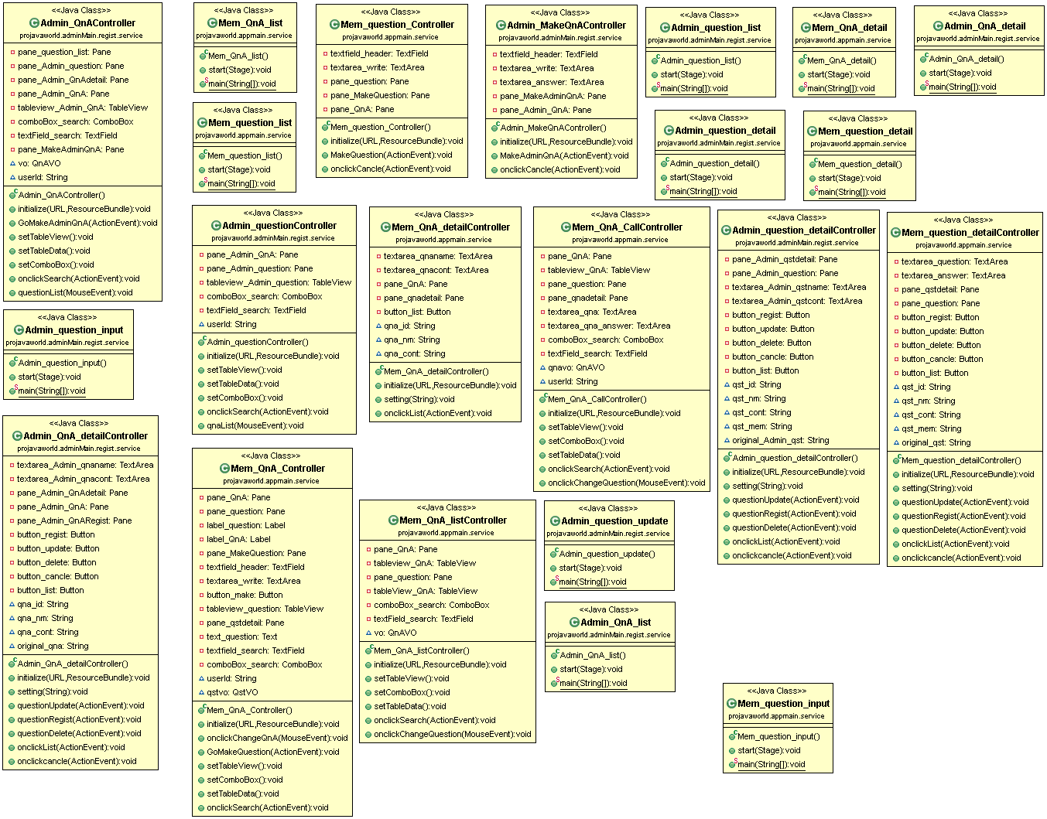
1. 고객센터
1.1 고객센터
1.1.1 고객센터

